Slide 1
Параллелизм в Dart
Notes:
Параллельное программирование в Dart относится к обоим асинхронным API, таким как Future и Stream, и isolates ( это аналоги Threads (потоков). Весь код на Dart исполняется по умолчанию в рамках одного изолята.), которые позволяют перемещать процессы на отдельные ядра.
Весь код Dart выполняется в изолятах, начиная с основного изолята по умолчанию и, при необходимости, расширяясь до любых последующих изолятов, которые вы создаете явно. Когда вы создаете новый isolate, у него появляется своя собственная изолированная память и свой собственный цикл событий. Цикл событий - это то, что делает возможным асинхронное и параллельное программирование в Dart.

Slide 2
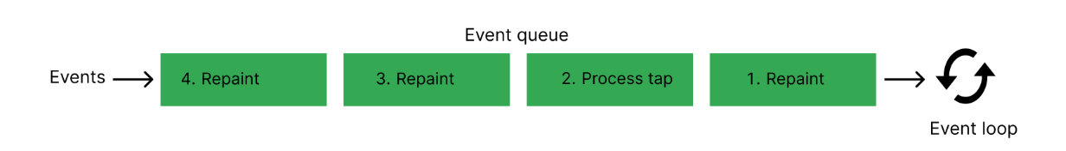
Event Loop
По мере запуска вашего приложения все события добавляются в очередь, называемую очередь событий. Событиями может быть что угодно: от запросов на перерисовку пользовательского интерфейса до нажатий пользователем клавиш и ввода-вывода с диска. Поскольку ваше приложение не может предсказать, в каком порядке произойдут события, цикл обработки событий обрабатывает события в том порядке, в каком они поставлены в очередь, по одному за раз.
Notes:
Event Loop (Цикл событий)

Slide 3
Event Loop
Способ функционирования цикла событий напоминает этот код:
while (eventQueue.waitForEvent()) {
eventQueue.processNextEvent();
}
Notes:
Способ функционирования цикла событий напоминает этот код:
Этот пример цикла событий является синхронным и выполняется в одном потоке. Однако большинству приложений Dart требуется выполнять более одной задачи одновременно. Например, клиентскому приложению может потребоваться выполнить HTTP-запрос, одновременно ожидая, что пользователь нажмет кнопку. Для решения этой задачи Dart предлагает множество асинхронных API, таких как Futures, Streams, and async-await.

Slide 4
Simple example
http.get('https://example.com').then((response) {
if (response.statusCode == 200) {
print('Success!')'
}
}
Notes:
Когда этот код достигает цикла событий, он немедленно вызывает первое выражение, http.get, и возвращает Future. Он также указывает циклу событий держать обратный вызов в предложении then() до тех пор, пока HTTP-запрос не разрешится. Когда это произойдет, он должен выполнить этот обратный вызов, передав результат запроса в качестве аргумента.

Slide 5
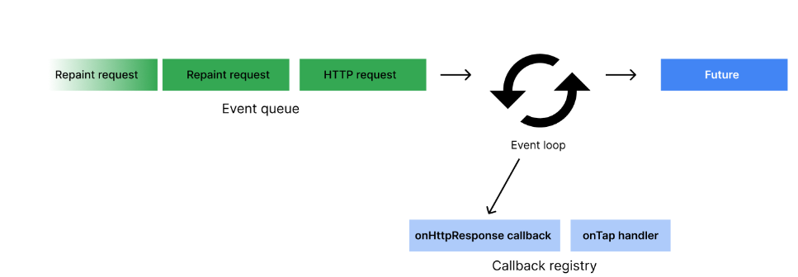
Event loop with http request
Notes:
Когда этот код достигает цикла событий, он немедленно вызывает первое выражение, http.get, и возвращает Future. Он также указывает циклу событий держать обратный вызов в предложении then() до тех пор, пока HTTP-запрос не разрешится. Когда это произойдет, он должен выполнить этот обратный вызов, передав результат запроса в качестве аргумента.

Slide 6
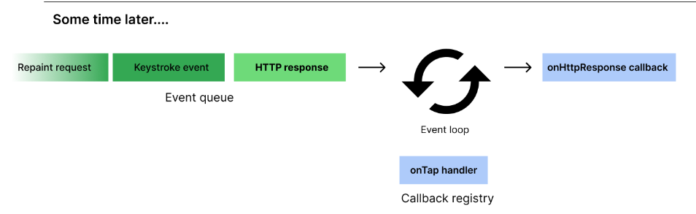
Event loop with http response
Notes:
Когда этот код достигает цикла событий, он немедленно вызывает первое выражение, http.get, и возвращает Future. Он также указывает циклу событий держать обратный вызов в предложении then() до тех пор, пока HTTP-запрос не разрешится. Когда это произойдет, он должен выполнить этот обратный вызов, передав результат запроса в качестве аргумента.
По этой же модели цикл обработки событий обычно обрабатывает все другие асинхронные события в Dart, такие как потоковые объекты.

Slide 7
Асинхронное программирование. Feature.
Future представляет результат асинхронной операции, которая в конечном итоге завершится со значением или ошибкой.
Future<String> _readFileAsync(String filename) {
final file = File(filename);
return file.readAsString().then((contents) {
return contents.trim();
});
}
Notes:
В этом примере кода возвращаемый тип Future<String> представляет собой «обещание (promise) в конечном итоге предоставить String значение (или ошибку).
dart
// .readAsString() returns a Future.
// .then() registers a callback to be executed when `readAsString` resolves.
регистрирует обратный вызов, который будет выполняться при разрешении `readAsString`.

Slide 8
Async-await syntax
const String filename = 'with_keys.json';
void main() {
// Read some data.
final fileData = _readFileSync();
final jsonData = jsonDecode(fileData);
// Use that data.
print('Number of JSON keys: ${jsonData.length}');
}
String _readFileSync() {
final file = File(filename);
final contents = file.readAsStringSync();
return contents.trim();
}
Ключевые слова async и await предоставляют декларативный способ определения асинхронных функций и использования их результатов.
Notes:
Вот пример некоторого синхронного кода, который блокируется во время ожидания ввода-вывода файла:

Slide 9
Async-await syntax
const String filename = 'with_keys.json';
void main() async {
// Read some data.
final fileData = await _readFileAsync();
final jsonData = jsonDecode(fileData);
// Use that data.
print('Number of JSON keys: ${jsonData.length}');
}
Future<String> _readFileAsync() async {
final file = File(filename);
final contents = await file.readAsString();
return contents.trim();
}
Ключевые слова async и await предоставляют декларативный способ определения асинхронных функций и использования их результатов.
Notes:
main() Функция использует await ключевое слово перед _readFileAsync(), чтобы позволить другому коду Dart (например, обработчикам событий) использовать центральный процессор во время выполнения машинного кода (файловый ввод-вывод). Использование await также приводит к преобразованию Future<String> возвращаемого _readFileAsync() в String. В результате contents переменная имеет неявный тип String.
Ключевое слово await работает только в функциях, у которых перед телом функции стоит async.

Slide 10
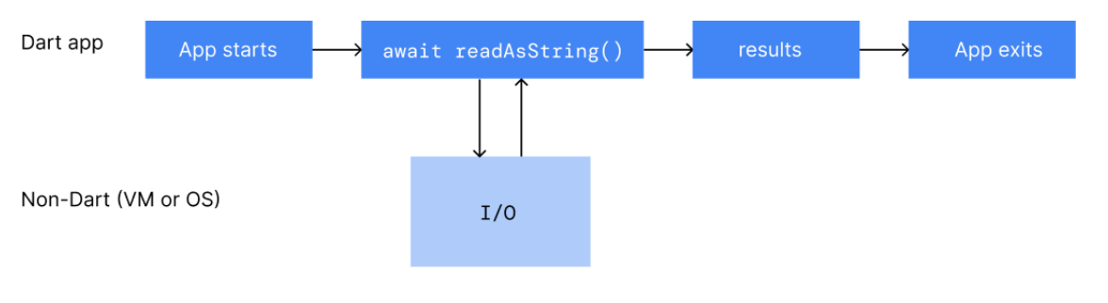
Асинхронное программирование
Notes:
Как показано на рисунке, код Dart приостанавливается, пока readAsString() выполняет код, не относящийся к Dart, либо в среде выполнения Dart, либо в операционной системе. Как только readAsString() возвращает значение, выполнение кода Dart возобновляется.

Slide 11
Streams
Dart также поддерживает асинхронный код в виде потоков. Потоки предоставляют значения в будущем и повторяются во времени
Stream<int> stream = Stream.periodic(const Duration(seconds: 1), (i) => i * i);
Notes:
Обещание предоставить серию значений int с течением времени имеет тип Stream<int>.
В следующем примере поток, созданный с помощью Stream.periodic, каждую секунду выдает новое значение int.

Slide 12
Await-for and yield
Await-for - это тип цикла for, который выполняет каждую последующую итерацию цикла по мере поступления новых значений
Stream<int> sumStream(Stream<int> stream) async* {
var sum = 0;
await for (final value in stream) {
yield sum += value;
}
}
Notes:
Await-for - это тип цикла for, который выполняет каждую последующую итерацию цикла по мере поступления новых значений. Другими словами, он используется для "перебора" потоков. В этом примере новое значение будет выдаваться из функции sumStream по мере выдачи новых значений из потока, предоставленного в качестве аргумента. Ключевое слово yield используется вместо return в функциях, возвращающих потоки значений.

Slide 13
Isolates
Dart поддерживает параллелизм с помощью изоляторов, в дополнение к асинхронным API. Вместо потоков весь код Dart выполняется внутри изоляторов
есть своя память и один поток, выполняющий цикл событий
имеет свои собственные глобальные поля
взаимодействовать друг с другом только посредством передачи сообщений
Отсутствие общего состояния между изолятами
Notes:
Dart поддерживает параллелизм с помощью изоляторов, в дополнение к асинхронным API. Большинство современных устройств оснащены многоядерными процессорами. Чтобы воспользоваться преимуществами нескольких ядер, разработчики иногда используют потоки с общей памятью, работающие параллельно. Однако параллелизм с общим состоянием чреват ошибками и может привести к усложнению кода.Вместо потоков весь код Dart выполняется внутри изоляторов. Используя изоляты, ваш код Dart может выполнять несколько независимых задач одновременно, используя дополнительные ядра процессора, если они доступны. Изоляты похожи на потоки или процессы, но у каждого изолята есть своя память и один поток, выполняющий цикл событий.Каждый изолят имеет свои собственные глобальные поля, гарантирующие, что ни одно из состояний изолята не доступно из любого другого изолята. Изоляты могут взаимодействовать друг с другом только посредством передачи сообщений. Отсутствие общего состояния между изолятами означает, что в Dart не возникнут такие сложности с параллелизмом, как мьютексы, блокировки и гонки данных. Тем не менее, изоляты не исключают состояния «гонки» полностью. Переведено с помощью

Slide 14
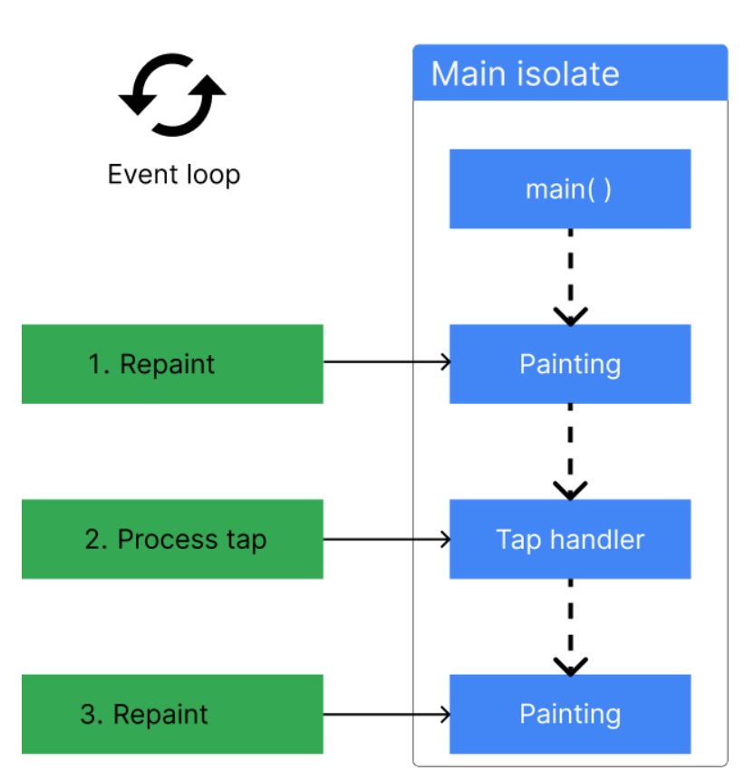
The main isolate
По умолчанию программы Dart выполняются в изоляте main. Это поток, в котором программа начинает запускаться и выполняться, как показано на текущем слайде:
Notes:
Даже одиночные изолированные программы могут выполняться без сбоев. Прежде чем перейти к следующей строке кода, эти приложения используют async-await для ожидания завершения асинхронных операций. Хорошо работающее приложение запускается быстро, как можно скорее переходя к циклу событий. Затем приложение оперативно реагирует на каждое событие в очереди, используя асинхронные операции по мере необходимости.

Slide 15
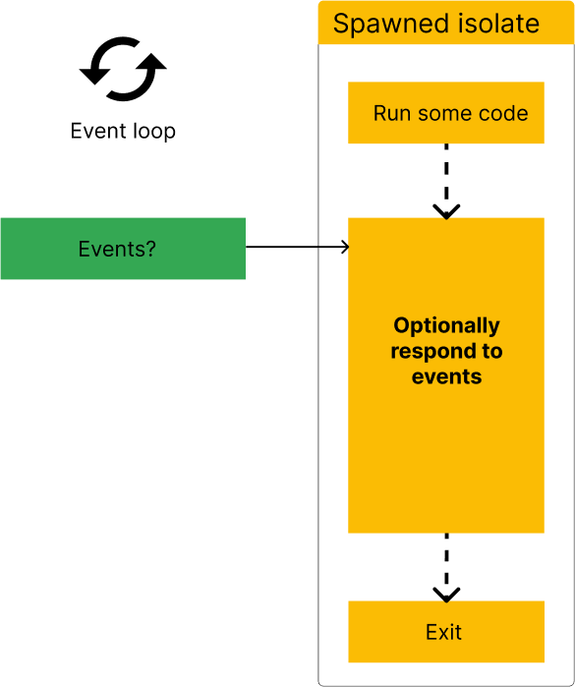
The isolate life cycle
Каждый изолят начинается с выполнения некоторого кода Dart, например функции main(). Этот код Dart может зарегистрировать несколько слушателей событий
Notes:
Как показано на следующем рисунке, каждый изолят начинается с выполнения некоторого кода Dart, например функции main(). Этот код Dart может зарегистрировать несколько слушателей событий, например, чтобы реагировать на ввод пользователя или ввод/вывод файлов. Когда начальная функция изолятора возвращается, он остается, если ему нужно обработать события. После обработки событий изолят выходит.

Slide 16
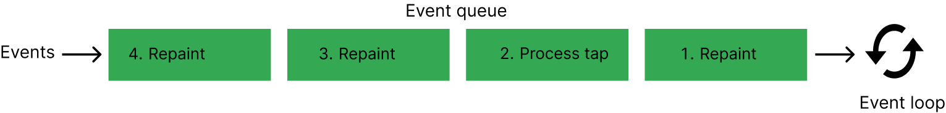
Event handling
В клиентском приложении очередь событий главного изолятора может содержать запросы на перерисовку и уведомления о касаниях и других событиях пользовательского интерфейса
Notes:
Обработка событий
В клиентском приложении очередь событий главного изолятора может содержать запросы на перерисовку и уведомления о касаниях и других событиях пользовательского интерфейса. Например, на следующем рисунке показано событие перерисовки, за которым следует событие касания, а затем два события перерисовки. Цикл событий получает события из очереди в порядке поступления.

Slide 17
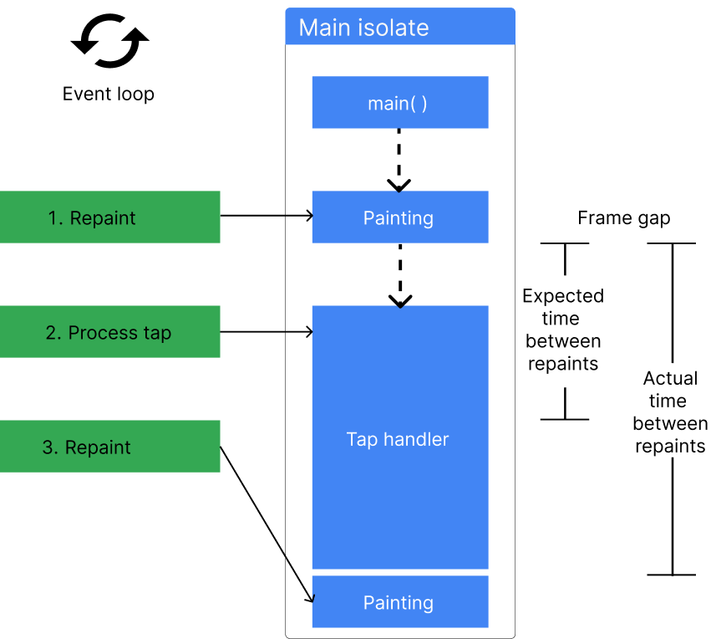
Notes:
Обработка событий происходит на главном изоляторе после выхода из main(). На следующем рисунке после выхода из main() главный изолят обрабатывает первое событие перерисовки. После этого главный изолят обрабатывает событие касания, а затем событие перерисовки.
Если синхронная операция занимает слишком много времени, приложение может перестать реагировать. На следующем рисунке код обработки касания занимает слишком много времени, поэтому последующие события обрабатываются слишком поздно.
В клиентских приложениях результатом слишком длинной синхронной операции часто становится неаккуратная (неплавная) анимация пользовательского интерфейса. Хуже того, пользовательский интерфейс может стать полностью невосприимчивым.

Slide 18
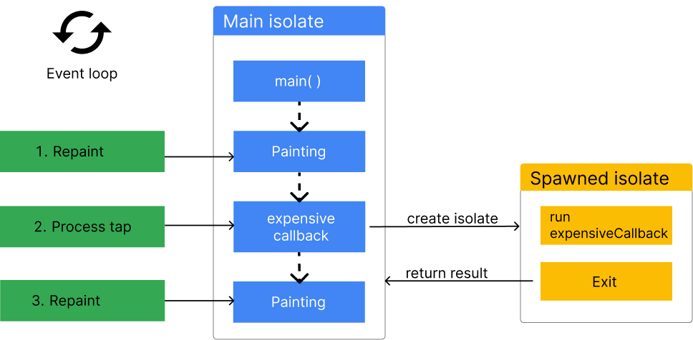
Background workers
Notes:
Если пользовательский интерфейс вашего приложения не реагирует на запросы из-за трудоемких вычислений - например, разбора большого файла JSON, - подумайте о том, чтобы переложить эти вычисления на рабочий изолят, который часто называют фоновым рабочим. Обычный случай, показанный на следующем рисунке, - это порождение простого рабочего изолята, который выполняет вычисления и затем выходит из системы. При выходе рабочий изолят возвращает свой результат в виде сообщения.
Рабочий изолят может выполнять операции ввода-вывода (например, чтение и запись файлов), устанавливать таймеры и многое другое. Он имеет собственную память и не разделяет состояние с главным изолятом. Рабочий изолят может блокировать работу, не затрагивая другие изоляты.

Slide 19
Using isolates
В зависимости от конкретного случая использования в Dart есть два способа работы с изолятами:
Используйте Isolate.run() для выполнения одного вычисления в отдельном потоке.
Используйте Isolate.spawn() для создания изолята, который будет обрабатывать множество сообщений в течение определенного времени, или фонового рабочего.
Notes:
В большинстве случаев Isolate.run - это рекомендуемый API для запуска процессов в фоновом режиме.

Slide 20
Isolate.run()
int slowFib(int n) => n <= 1 ? 1 : slowFib(n - 1) + slowFib(n - 2);
// Compute without blocking current isolate.
void fib40() async {
var result = await Isolate.run(() => slowFib(40));
print('Fib(40) = $result');
}
Notes:
Этот код определяет рекурсивную функцию slowFib, которая вычисляет числа Фибоначчи. Вот как это работает:
Если n меньше или равно 1, функция возвращает 1.
В противном случае, функция вызывает саму себя дважды: один раз с аргументом n - 1 и один раз с аргументом n - 2, и затем складывает результаты этих вызовов.
Таким образом, функция вычисляет n-е число Фибоначчи, используя рекурсивный подход. Однако, из-за рекурсивного характера и отсутствия оптимизаций, таких как мемоизация, эта реализация может быть медленной для больших значений n.
Если у вас есть вопросы по оптимизации этого кода или хотите узнать больше о числах Фибоначчи, дайте знать!

Slide 21
Performance and isolate groups
Когда изолят вызывает Isolate.spawn(), оба изолята имеют одинаковый исполняемый код и находятся в одной группе изолятов. Группы изолятов позволяют оптимизировать производительность, например, совместно использовать код; новый изолят немедленно запускает код, принадлежащий группе изолятов. Кроме того, Isolate.exit() работает только тогда, когда изоляты находятся в одной группе изолятов.

Slide 22
Performance and isolate groups
В некоторых особых случаях вам может понадобиться использовать Isolate.spawnUri(), которая устанавливает новый изолят с копией кода, находящегося по указанному URI. Однако spawnUri() работает гораздо медленнее, чем spawn(), и новый изолят не входит в группу изолятов своего «спавнера». Еще одним эффектом для производительности является то, что передача сообщений происходит медленнее, когда изоляты находятся в разных группах.

Slide 23
Limitations of isolates
Изоляты - это не потоки
Если вы пришли в Dart из языка с многопоточностью, было бы разумно ожидать, что изоляты будут вести себя как потоки, но это не так. Каждый изолят имеет собственное состояние, гарантирующее, что ни одно из состояний в изоляте не доступно из любого другого изолята. Поэтому изоляты ограничены доступом к собственной памяти.
Notes:
Например, если у вас есть приложение с глобальной изменяемой переменной, эта переменная будет отдельной переменной в порожденном вами изоляте. Если вы измените эту переменную в порожденном изоляте, она останется нетронутой в основном изоляте. Именно так должны работать изоляторы, и это важно иметь в виду, когда вы рассматриваете возможность использования изоляторов.

Slide 24
Asynchrony support
Библиотеки Dart включают в себя множество функций, возвращающих объекты Future или Stream. Эти функции являются асинхронными: они возвращаются после выполнения операции, которая может занять много времени (например, ввода-вывода), не дожидаясь ее завершения.
Notes:
Ключевые слова async и await поддерживают асинхронное программирование, позволяя вам писать асинхронный код, который выглядит так же, как и синхронный.

Slide 25
Handling Futures
Когда вам нужен результат выполнения Future, у вас есть два варианта:
Использовать async и await, как описано далее и в учебнике по асинхронному программированию.
Использовать Future API, как описано в документации dart:async
Notes:
Обработка

Slide 26
Handling Futures
await lookUpVersion();
Future<void> checkVersion() async {
var version = await lookUpVersion();
// Do something with version
}
Notes:
Код, в котором используются async и await, является асинхронным, но выглядит очень похоже на синхронный код. Например, вот код, который использует await для ожидания результата асинхронной функции:
Чтобы использовать await, код должен находиться в асинхронной функции - функции, помеченной как async:
Хотя функция async может выполнять трудоемкие операции, она не ждет их выполнения. Вместо этого async-функция выполняется только до тех пор, пока не встретит свое первое выражение await. Затем она возвращает объект Future, возобновляя выполнение только после завершения выражения await.

Slide 27
Handle errors
try {
version = await lookUpVersion();
} catch (e) {
// React to inability to look up the version
}
Notes:
Используйте try, catch и finally для обработки ошибок и очистки кода, в котором используется await:

Slide 28
Use await multiple times
var entrypoint = await findEntryPoint();
var exitCode = await runExecutable(entrypoint, args);
await flushThenExit(exitCode);
void main() async {
checkVersion();
print('In main: version is ${await lookUpVersion()}');
}
Notes:
Вы можете использовать await несколько раз в async-функции. Например, следующий код трижды ожидает результатов работы функций:
В выражении await значение выражения обычно является Future; если это не так, то значение автоматически заворачивается в Future. Этот объект Future указывает на обещание вернуть объект. Значение выражения await - это возвращаемый объект. Выражение await заставляет выполнение приостановиться до тех пор, пока этот объект не станет доступен.
Если при использовании await вы получаете ошибку времени компиляции, убедитесь, что await находится в async-функции. Например, чтобы использовать await в функции main() вашего приложения, тело main() должно быть помечено как async:
В предыдущем примере используется асинхронная функция (checkVersion()) без ожидания результата, что может привести к проблемам, если код предполагает, что функция завершила выполнение. Чтобы избежать этой проблемы, используйте правило линтера unawaited_futures.

Slide 29
Declaring async functions
Асинхронная функция - это функция, тело которой помечено модификатором async.
Добавление ключевого слова async к функции заставляет ее возвращать Future. Например, рассмотрим эту синхронную функцию, которая возвращает String:
String lookUpVersion() => '1.0.0';
Future<String> lookUpVersion() async => '1.0.0';
Notes:
Если вы измените ее на асинхронную функцию - например, потому что реализация в будущем займет много времени, - возвращаемым значением будет Future:
Обратите внимание, что тело функции не обязательно должно использовать Future API. При необходимости Dart создает объект Future. Если ваша функция не возвращает полезного значения, сделайте ее возвращаемый тип Future<void>.

Slide 30
Handling Streams
Когда вам нужно получить значения из потока, у вас есть два варианта:
Использовать async и асинхронный цикл for (await for).
Использовать Stream API, как описано в документации dart:async.
Notes:
Прежде чем использовать await for, убедитесь, что это делает код более понятным и что вы действительно хотите дождаться всех результатов потока. Например, обычно не следует использовать await for для слушателей событий пользовательского интерфейса, поскольку фреймворки пользовательского интерфейса отправляют бесконечные потоки событий.

Slide 31
Asynchronous for loop
await for (varOrType identifier in expression) {
// Executes each time the stream emits a value.
}
void main() async {
// ...
await for (final request in requestServer) {
handleRequest(request);
}
// ...
}
Notes:
Значение expression должно иметь тип Stream. Выполнение происходит следующим образом:
1 Подождите, пока поток не выдаст значение.
2 Выполните тело цикла for, установив переменную на это выданное значение.
3 Повторите 1 и 2, пока поток не будет закрыт.
Чтобы прекратить прослушивание потока, можно использовать оператор break или return, который выходит из цикла for и отписывается от потока.
Если при реализации асинхронного цикла for вы получаете ошибку времени компиляции, убедитесь, что функция await for находится в асинхронной функции. Например, чтобы использовать асинхронный цикл for в функции main() вашего приложения, тело main() должно быть помечено как async:

Slide 32
Isolates
Изоляторы следует использовать всякий раз, когда ваше приложение обрабатывает вычисления, которые достаточно велики, чтобы временно заблокировать другие вычисления. Самый распространенный пример - приложения Flutter, когда вам нужно выполнить большие вычисления, которые в противном случае могут привести к тому, что пользовательский интерфейс перестанет реагировать на запросы.
Notes:
Нет никаких правил относительно того, в каких случаях необходимо использовать изоляторы, но вот несколько ситуаций, в которых они могут быть полезны:
Разбор и декодирование исключительно больших блоков JSON.
Обработка и сжатие фотографий, аудио и видео.
Преобразование аудио и видео файлов.
Выполнение сложного поиска и фильтрации в больших списках или в файловых системах.
Выполнение операций ввода-вывода, например, взаимодействие с базой данных.
Обработка большого объема сетевых запросов.

Slide 33
Implementing a simple worker isolate
В дальнейших примерах реализован главный isolate, порождающий простой рабочий isolate. Isolate.run() упрощает шаги по настройке и управлению рабочими изолятами:
Создает (запускает и создает) изолят.
Запускает функцию на созданном изоляте.
Получает результат.
Возвращает результат в главный изолят.
Завершает изолят по окончании работы.
Проверяет, перехватывает и отправляет исключения и ошибки обратно в главный изолят.
Notes:
Если вы используете Flutter, то вместо Isolate.run() можно использовать функцию compute Flutter для вычислений.

Slide 34
Running an existing method in a new isolate
1. Вызовите run(), чтобы породить новый изолят (фоновый рабочий) прямо в главном изоляте, пока main() ожидает результата:
const String filename = 'with_keys.json';
void main() async {
// Read some data.
final jsonData = await Isolate.run(_readAndParseJson);
// Use that data.
print('Number of JSON keys: ${jsonData.length}');
}

Slide 35
Running an existing method in a new isolate
2 В качестве первого аргумента передайте рабочему изолятору функцию, которую вы хотите выполнить. В данном примере это существующая функция _readAndParseJson():
Future<Map<String, dynamic>> _readAndParseJson() async {
final fileData = await File(filename).readAsString();
final jsonData = jsonDecode(fileData) as Map<String, dynamic>;
return jsonData;
}

Slide 36
Running an existing method in a new isolate
3 Isolate.run() получает результат, который возвращает _readAndParseJson(), и отправляет его обратно в главный изолят, выключая рабочий изолят.
4 Рабочий изолят передает память, содержащую результат, главному изоляту. Он не копирует данные. Рабочий изолят выполняет проверочный проход, чтобы убедиться, что объекты что объекты могут быть переданы.
Notes:
_readAndParseJson() - это существующая асинхронная функция, которая с тем же успехом могла бы выполняться непосредственно в главном изоляте. Использование Isolate.run() для ее запуска вместо этого обеспечивает параллелизм. Рабочий изолят полностью абстрагирует вычисления _readAndParseJson(). Он может завершить работу без блокировки главного изолята.
Результатом Isolate.run() всегда будет Future, потому что код в главном изоляторе продолжает выполняться. То, синхронны или асинхронны вычисления, выполняемые рабочим изолятом, не влияет на главный изолят, поскольку в любом случае они выполняются параллельно.

Slide 37
Sending closures with isolates
const String filename = 'with_keys.json';
void main() async {
// Read some data.
final jsonData = await Isolate.run(() async {
final fileData = await File(filename).readAsString();
final jsonData = jsonDecode(fileData) as Map<String, dynamic>;
return jsonData;
});
// Use that data.
print('Number of JSON keys: ${jsonData.length}');
}
Notes:
Если говорить простым языком, то замыкания (closures) позволяют инкапсулировать некоторое поведение, передавать его как любой другой объект и при этом иметь доступ к контексту, в котором они были впервые объявлены. Это позволяет отделить управляющие структуры, логические операторы и т.д. от деталей того, как они будут использоваться. Возможность доступа к исходному контексту — это то, что отделяет замыкания от обычных объектов, хоть реализации замыканий обычно и достигают этого с помощью обычных объектов и хитростей компилятора.
Вы также можете создать простой рабочий изолят с помощью run(), используя литерал функции, или закрытие, непосредственно в главном изоляте.
Этот пример выполняет ту же задачу, что и предыдущий. Возникает новый изолят, вычисляет что-то и отправляет результат обратно.
Однако теперь изолят посылает закрытие. Замыкания менее ограничены, чем типичные именованные функции, как в том, как они работают, так и в том, как они записываются в код. В этом примере Isolate.run() выполняет то, что выглядит как локальный код, параллельно. В этом смысле run() можно представить как оператор потока управления, означающий "выполнять параллельно".

Slide 38
Sending multiple messages between isolates with ports
Короткоживущие изоляты удобны в использовании, но требуют затрат производительности на порождение новых изолятов и копирование объектов из одного изолята в другой. Если ваш код зависит от многократного выполнения одних и тех же вычислений с помощью Isolate.run, вы можете повысить производительность, создав вместо этого долгоживущие изоляты, которые не завершаются сразу.

Slide 39
Sending multiple messages between isolates with ports
Для этого можно использовать некоторые низкоуровневые API isolate, которые абстрагирует Isolate.run:
Isolate.spawn() и Isolate.exit().
ReceivePort и SendPort
Метод SendPort.send()

Slide 40
ReceivePort and SendPort
Для установки долговременной связи между изолятами требуется два класса (в дополнение к Isolate): ReceivePort и SendPort. Эти порты - единственный способ, с помощью которого изоляты могут взаимодействовать друг с другом.
Notes:
Заметка
Объект SendPort связан ровно с одним ReceivePort, но один ReceivePort может иметь множество SendPort. Когда вы создаете ReceivePort, он создает для себя SendPort. Вы можете создавать дополнительные порты SendPort, которые могут отправлять сообщения в существующий порт ReceivePort.
Порты ведут себя аналогично объектам Stream (фактически, порты получения реализуют Stream!) Вы можете думать о SendPort и ReceivePort как о StreamController и слушателях Stream, соответственно. SendPort похож на StreamController, потому что вы "добавляете" в него сообщения с помощью метода SendPort.send(), и эти сообщения обрабатываются слушателем, в данном случае ReceivePort. ReceivePort обрабатывает полученные сообщения, передавая их в качестве аргументов в обратный вызов, который вы предоставляете.

Slide 41
Типы сообщений
Сообщения, отправляемые через SendPort, могут быть объектами Dart практически любого типа, но есть несколько исключений:
Объекты с собственными ресурсами, такие как Socket.
ReceivePort
DynamicLibrary
Finalizable
Finalizer
NativeFinalizer
Pointer
UserTag
Экземпляры классов, помеченных знаком @pragma('vm:isolate-unsendable')
Notes:
ReceivePort: Используется для получения сообщений в изолятах Dart. Это конечная точка для получения данных.
DynamicLibrary: Позволяет загружать и использовать динамические библиотеки (например, .dll или .so) в приложениях Dart.
Finalizable: Интерфейс для объектов, которые могут быть финализированы, то есть для которых может быть вызван метод очистки перед удалением.
Finalizer: Позволяет регистрировать функции, которые будут вызваны при сборке мусора для определенных объектов.
NativeFinalizer: Специальный финализатор для объектов, использующих нативные ресурсы.
Pointer: Представляет указатель на память, часто используется при работе с нативным кодом.
UserTag: Метка, используемая для профилирования и отладки, чтобы отслеживать выполнение кода.

Slide 42
Setting up ports
Вновь порожденный изолят обладает только той информацией, которую он получил в результате вызова Isolate.spawn. Если вам нужно, чтобы главный изолят продолжал общаться с порожденным изолятом после его первоначального создания, вы должны установить канал связи, по которому порожденный изолят сможет отправлять сообщения главному изоляту. Изоляты могут взаимодействовать только посредством передачи сообщений. Они не могут "заглянуть" в память друг друга, откуда и пошло название "изолят".
Notes:
Чтобы установить двустороннюю связь, сначала создайте ReceivePort в главном изоляте, а затем передайте его SendPort в качестве аргумента новому изоляту при его порождении с помощью Isolate.spawn. Затем новый изолят создает свой собственный ReceivePort и отправляет свой SendPort обратно на SendPort, переданный ему главным изолятом. Главный изолят получает этот SendPort, и теперь у обеих сторон есть открытый канал для отправки и получения сообщений.

Slide 43
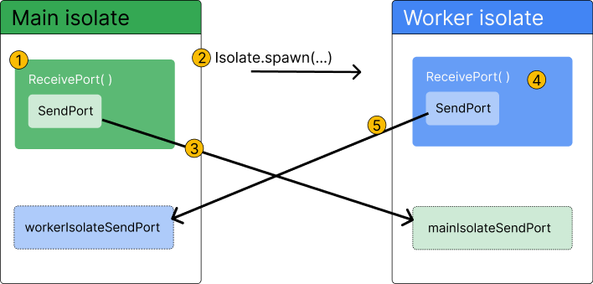
Notes:
Диаграммы являются достаточно высокоуровневойи предназначены для передачи концепции использования портов для изоляторов. Фактическая реализация требует немного больше кода, который вы найдете ниже на этой странице.
Создайте ReceivePort в главной изоляции. SendPort создается автоматически как свойство ReceivePort.Создайте рабочий изолят с помощью Isolate.spawn().Передайте ссылку на ReceivePort.sendPort в качестве первого сообщения рабочему изоляту.Создайте еще один новый ReceivePort в рабочем изоляте.Передайте ссылку на ReceivePort.sendPort рабочего изолята в качестве первого сообщения обратно в главный изолят.Наряду с созданием портов и настройкой связи, вам также нужно указать портам, что делать, когда они получают сообщения. Это делается с помощью метода listen на каждом соответствующем порту ReceivePort.

Slide 44
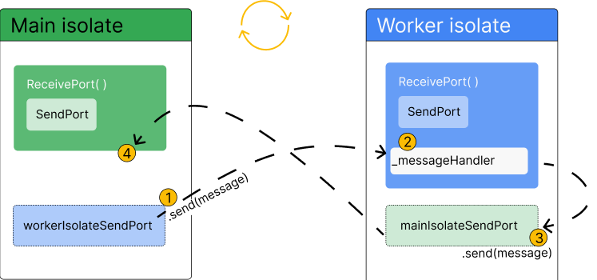
Notes:
Отправьте сообщение через ссылку главного изолята на SendPort рабочего изолята.
Получите и обработайте сообщение через слушатель на ReceivePort рабочего изолята. Здесь выполняются вычисления, которые вы хотите перенести с главного изолятора.
Отправьте ответное сообщение через ссылку рабочего изолятора на порт SendPort главного изолятора.
Получите сообщение через слушатель на порту ReceivePort главного изолятора.

Slide 45
Basic ports example
Шаг 1: Определите класс рабочего
Сначала создайте класс для фонового рабочего изолятора. Этот класс содержит всю функциональность, необходимую для того, чтобы
Создать изолят.
Отправлять сообщения этому изоляту.
Пусть изолят декодирует некоторый JSON.
Отправить декодированный JSON обратно в основной изолят.
Класс открывает два публичных метода: один порождает рабочий изолят, а другой обрабатывает отправку сообщений этому рабочему
Notes:
Этот пример демонстрирует, как можно создать долгоживущий рабочий изолят с двусторонней связью между ним и основным изолятом. В коде используется пример отправки JSON-текста в новый изолят, где JSON будет разобран и декодирован, после чего отправлен обратно в основной изолят.
изоляту.В остальных разделах этого примера мы покажем вам, как заполнить методы класса один за другим.Переведено с помощью www.DeepL.com/Translator (бесплатная версия)

Slide 46
class Worker {
Future<void> spawn() async {
// TODO: Add functionality to spawn a worker isolate.
}
void _handleResponsesFromIsolate(dynamic message) {
// TODO: Handle messages sent back from the worker isolate.
}
static void _startRemoteIsolate(SendPort port) {
// TODO: Define code that should be executed on the worker isolate.
}
Future<void> parseJson(String message) async {
// TODO: Define a public method that can
// be used to send messages to the worker isolate.
}
}
Notes:
// TODO: Добавьте функциональность для создания isolate рабочего.
// TODO: Обработка сообщений, отправленных из рабочего изолята.
// TODO: Определите код, который должен быть выполнен на рабочем изоляторе.
// TODO: Определите публичный метод, который можно // использовать для отправки сообщений. // использоваться для отправки сообщений в рабочий изолят.

Slide 47
Basic ports example
Шаг 2: Создайте рабочий изолят
Метод Worker.spawn - это место, где вы сгруппируете код для создания рабочего изолятора и обеспечения того, что он может получать и отправлять сообщения.
Во-первых, необходимо создать порт ReceivePort. Это позволит главному изоляту получать сообщения, отправленные из только что порожденного рабочего изолята.
Затем добавьте слушателя к порту получения, чтобы обрабатывать сообщения, которые рабочий изолят будет отправлять обратно. Обратный вызов, передаваемый слушателю, _handleResponsesFromIsolate, будет рассмотрен в шаге 4.
Наконец, породите рабочий изолят с помощью Isolate.spawn. Она ожидает два аргумента: функцию, которая будет выполняться на рабочем изоляте (описано в шаге 3), и свойство sendPort порта получения.

Slide 48
Basic ports example 2nd step
Future<void> spawn() async {
final receivePort = ReceivePort();
receivePort.listen(_handleResponsesFromIsolate);
await Isolate.spawn(_startRemoteIsolate, receivePort.sendPort);
}
Notes:
Аргумент receivePort.sendPort будет передан обратному вызову (_startRemoteIsolate) в качестве аргумента при его вызове на рабочем изоляте. Это первый шаг к тому, чтобы у рабочего изолята был способ отправлять сообщения обратно в главный изолят.

Slide 49
Basic ports example 3rd step
Шаг 3: Выполните код на рабочем изоляторе
На этом шаге определяется метод _startRemoteIsolate, который отправляется рабочему изоляту для выполнения при его появлении. Этот метод похож на метод «main» для рабочего изолята.
Сначала необходимо создайть еще один новый порт ReceivePort. Этот порт получает будущие сообщения от главного изолята.
Затем отправьте SendPort этого порта обратно в главный изолят.
Наконец, добавьте слушателя к новому порту ReceivePort. Этот слушатель обрабатывает сообщения, которые главный изолят отправляет рабочему изоляту

Slide 50
Basic ports example 3rd step
static void _startRemoteIsolate(SendPort port) {
final receivePort = ReceivePort();
port.send(receivePort.sendPort);
receivePort.listen((dynamic message) async {
if (message is String) {
final transformed = jsonDecode(message);
port.send(transformed);
}
});
}
Notes:
Слушатель на порту ReceivePort рабочего изолятора декодирует JSON, переданный из главного изолятора, а затем отправляет декодированный JSON обратно в главный изолятор.Этот слушатель является точкой входа для сообщений, отправляемых из главного изолятора в рабочий изолятор. Это единственный шанс указать рабочему изоляту, какой код выполнять в будущем.

Slide 51
Basic ports example 4th step
Наконец, вам нужно указать главному изоляту, как обрабатывать сообщения, отправленные из рабочего изолята обратно в главный изолят. Для этого нужно заполнить метод _handleResponsesFromIsolate.
Future<void> spawn() async {
final receivePort = ReceivePort();
receivePort.listen(_handleResponsesFromIsolate);
await Isolate.spawn(_startRemoteIsolate, receivePort.sendPort);
}
Notes:
Напомним, что этот метод передается методу receivePort.listen, как описано в шаге 2:
Также вспомните, что в шаге 3 вы отправили SendPort обратно в главный изолят. Этот метод обрабатывает получение этого SendPort, а также обрабатывает последующие сообщения (которые будут декодированы в JSON).
Сначала проверьте, является ли сообщение портом SendPort. Если да, присвойте этот порт свойству _sendPort класса, чтобы его можно было использовать для отправки сообщений в дальнейшем. Затем проверьте, имеет ли сообщение тип Map<String, dynamic>, ожидаемый тип декодированного JSON. Если да, обработайте это сообщение с помощью логики, характерной для вашего приложения. В этом примере сообщение выводится на печать.

Slide 52
Basic ports example 4th step
void _handleResponsesFromIsolate(dynamic message) {
if (message is SendPort) {
_sendPort = message;
_isolateReady.complete();
} else if (message is Map<String, dynamic>) {
print(message);
}
}
Notes:
Напомним, что этот метод передается методу receivePort.listen, как описано в шаге 2:
Также вспомните, что в шаге 3 вы отправили SendPort обратно в главный изолят. Этот метод обрабатывает получение этого SendPort, а также обрабатывает последующие сообщения (которые будут декодированы в JSON).
Сначала проверьте, является ли сообщение портом SendPort. Если да, присвойте этот порт свойству _sendPort класса, чтобы его можно было использовать для отправки сообщений в дальнейшем. Затем проверьте, имеет ли сообщение тип Map<String, dynamic>, ожидаемый тип декодированного JSON. Если да, обработайте это сообщение с помощью логики, характерной для вашего приложения. В этом примере сообщение выводится на печать.

Slide 53
Basic ports example 5th step
Шаг 5: Добавьте компонент, чтобы убедиться, что ваш изолят настроен.
Чтобы завершить класс, определите публичный метод parseJson, который отвечает за отправку сообщений в рабочий изолят. Он также должен гарантировать, что сообщения могут быть отправлены до того, как изолят будет полностью настроен. Чтобы справиться с этой задачей, используйте Completer.
Notes:
Напомним, что этот метод передается методу receivePort.listen, как описано в шаге 2:
Также вспомните, что в шаге 3 вы отправили SendPort обратно в главный изолят. Этот метод обрабатывает получение этого SendPort, а также обрабатывает последующие сообщения (которые будут декодированы в JSON).
Сначала проверьте, является ли сообщение портом SendPort. Если да, присвойте этот порт свойству _sendPort класса, чтобы его можно было использовать для отправки сообщений в дальнейшем. Затем проверьте, имеет ли сообщение тип Map<String, dynamic>, ожидаемый тип декодированного JSON. Если да, обработайте это сообщение с помощью логики, характерной для вашего приложения. В этом примере сообщение выводится на печать.

Slide 54
Basic ports example 5th step
Сначала добавьте свойство Completer на уровне класса и назовите его _isolateReady.
Затем добавьте вызов complete() для Completer в метод _handleResponsesFromIsolate (созданный на шаге 4), если сообщение является SendPort.
Наконец, в методе parseJson добавьте await _isolateReady.future перед добавлением _sendPort.send. Это гарантирует, что никакое сообщение не может быть отправлено рабочему изоляту, пока он не будет порожден и не отправит свой SendPort обратно главному изоляту.
Future<void> parseJson(String message) async {
await _isolateReady.future;
_sendPort.send(message);
}
Notes:
Напомним, что этот метод передается методу receivePort.listen, как описано в шаге 2:
Также вспомните, что в шаге 3 вы отправили SendPort обратно в главный изолят. Этот метод обрабатывает получение этого SendPort, а также обрабатывает последующие сообщения (которые будут декодированы в JSON).
Сначала проверьте, является ли сообщение портом SendPort. Если да, присвойте этот порт свойству _sendPort класса, чтобы его можно было использовать для отправки сообщений в дальнейшем. Затем проверьте, имеет ли сообщение тип Map<String, dynamic>, ожидаемый тип декодированного JSON. Если да, обработайте это сообщение с помощью логики, характерной для вашего приложения. В этом примере сообщение выводится на печать.

Slide 55

Расширенный вариант кода с обработкой ошибок, возможность закрывать порты, когда они больше не используются, и исправлении несоответствия в порядке сообщений в некоторых ситуациях
Notes:
В предыдущем примере объяснялись основные компоненты, необходимые для создания долговременной изолированной системы с двусторонней связью. Как уже упоминалось, в этом примере отсутствуют некоторые важные функции, такие как обработка ошибок, возможность закрывать порты, когда они больше не используются, и несоответствия в упорядочении сообщений в некоторых ситуациях. В этом примере расширена информация, приведенная в первом примере, за счет создания долговременной рабочей изолятии, которая обладает этими дополнительными функциями и многим другим и соответствует лучшим шаблонам проектирования. Хотя этот код имеет сходство с первым примером, он не является расширением этого примера.

Slide 56
Why asynchronous code matters
Асинхронные операции позволяют вашей программе завершить работу в ожидании окончания другой операции. Вот некоторые распространенные асинхронные операции:
Получение данных по сети.
Запись в базу данных.
Чтение данных из файла.
Notes:
Такие асинхронные вычисления обычно предоставляют свой результат в виде Future или, если результат состоит из нескольких частей, в виде потока. Эти вычисления вносят асинхронность в программу. Чтобы приспособить эту начальную асинхронность, другие простые функции Dart также должны стать асинхронными.
Чтобы взаимодействовать с этими асинхронными результатами, вы можете использовать ключевые слова async и await. Большинство асинхронных функций - это просто асинхронные функции Dart, которые зависят, возможно, глубоко внутри, от асинхронных вычислений.

Slide 57
Example: Incorrectly using an asynchronous function
// This example shows how *not* to write asynchronous Dart code.
String createOrderMessage() {
var order = fetchUserOrder();
return 'Your order is: $order';
}
Future<String> fetchUserOrder() =>
// Imagine that this function is more complex and slow.
Future.delayed(
const Duration(seconds: 2),
() => 'Large Latte',
);
void main() {
print(createOrderMessage());
}
Notes:
В следующем примере показан неправильный способ использования асинхронной функции (fetchUserOrder()). Позже вы исправите этот пример, используя async и await. Перед выполнением этого примера попробуйте определить проблему - как вы думаете, что будет на выходе?
Вот почему в примере не удается вывести значение, которое в итоге выдает
fetchUserOrder():fetchUserOrder() - это асинхронная функция, которая после задержки выдает строку, описывающую заказ пользователя: «Large Latte».
Чтобы получить заказ пользователя, createOrderMessage() должна вызвать fetchUserOrder() и дождаться ее завершения.
Поскольку createOrderMessage() не дожидается завершения fetchUserOrder(), createOrderMessage() не может получить строковое значение, которое в итоге выдает fetchUserOrder().
Вместо этого createOrderMessage() получает представление предстоящей работы: незавершенное будущее. Подробнее о фьючерсах вы узнаете в следующем разделе.Поскольку createOrderMessage() не смогла получить значение, описывающее заказ пользователя, пример не выводит в консоль «Large Latte», а вместо этого печатает «Your order is: Instance of „_Future<String>“».
В следующих разделах вы узнаете о фьючерсах и о работе с фьючерсами (с помощью async и await), чтобы вы смогли написать код, необходимый для того, чтобы fetchUserOrder() выводил желаемое значение («Large Latte») на консоль.Переведено с помощью www.DeepL.com/Translator (бесплатная версия)

Slide 58

Это было бы слишком легко но нет @koliana5

Slide 59
Future
future (строчная буква «f») - это экземпляр класса Future (заглавная буква «F»). Future представляет собой результат асинхронной операции и может иметь два состояния: незавершенное или завершенное.
Uncompleted Когда вы вызываете асинхронную функцию, она возвращает незавершенное будущее. Это будущее ожидает завершения асинхронной операции функции или выброса ошибки.
Completed Если асинхронная операция прошла успешно, будущее завершается со значением. В противном случае оно завершается с ошибкой.
Completed with result - операция завершена успешно
Completed with error - операция завершена с ошибкой
Notes:
Завершение со значением#Будущее типа Future<T> завершается значением типа T. Например, будущее с типом Future<String> выдает строковое значение. Если будущее не выдает пригодного для использования значения, то его тип Future<void>.Завершение с ошибкой#Если асинхронная операция, выполняемая функцией, по какой-либо причине не выполняется, будущее завершается с ошибкой.

Slide 60
Example: Introducing futures
Future<void> fetchUserOrder() {
// Imagine that this function is fetching user info from another service or database.
return Future.delayed(const Duration(seconds: 2), () => print('Large Latte'));
}
void main() {
fetchUserOrder();
print('Fetching user order...');
}
Notes:
В следующем примере fetchUserOrder() возвращает future, которое завершается после печати в консоль. Поскольку она не возвращает полезного значения, fetchUserOrder() имеет тип Future<void>. Перед выполнением примера попробуйте предсказать, что будет выведено первым: "Large Latte" или "Fetching user order...".

Slide 61

Example: Introducing futures
Future<void> fetchUserOrder() {
// Imagine that this function is fetching user info from another service or database.
return Future.delayed(const Duration(seconds: 2), () => print('Large Latte'));
}
void main() {
fetchUserOrder();
print('Fetching user order...');
}
Notes:
В следующем примере fetchUserOrder() возвращает future, которое завершается после печати в консоль. Поскольку она не возвращает полезного значения, fetchUserOrder() имеет тип Future<void>. Перед выполнением примера попробуйте предсказать, что будет выведено первым: "Large Latte" или "Fetching user order...".
В предыдущем примере, несмотря на то что fetchUserOrder() выполняется до вызова print() в строке 8, консоль показывает вывод из строки 8 ("Fetching user order...") перед выводом fetchUserOrder() ("Large Latte"). Это происходит потому, что fetchUserOrder() «задерживается» перед выводом "Large Latte".

Slide 62
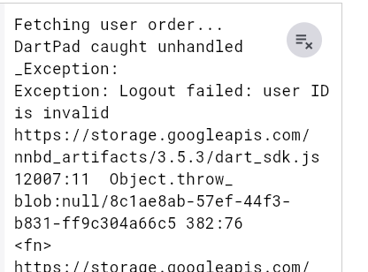
Example: Completing with an error
Future<void> fetchUserOrder() {
// Imagine that this function is fetching user info but encounters a bug.
return Future.delayed(
const Duration(seconds: 2),
() => throw Exception('Logout failed: user ID is invalid'),
);
}
void main() {
fetchUserOrder();
print('Fetching user order...');
}
Notes:
В этом примере fetchUserOrder() завершается с ошибкой, указывающей на то, что идентификатор пользователя недействителен.
Вы узнали о фьючерсах и о том, как они завершаются, но как использовать результаты асинхронных функций? В следующем разделе вы узнаете, как получить результаты с помощью ключевых слов async и await.
Краткий обзор
Экземпляр Future<T> производит значение типа T.
Если будущее не производит пригодного для использования значения, то его тип Future<void>.
Будущее может находиться в одном из двух состояний: незавершенном или завершенном.
Когда вы вызываете функцию, возвращающую будущее, функция ставит в очередь работу, которая должна быть выполнена, и возвращает незавершенное будущее.
Когда работа будущего завершается, будущее завершается со значением или с ошибкой.

Slide 63
Working with futures: async and await
Ключевые слова async и await обеспечивают декларативный способ определения асинхронных функций и использования их результатов. При использовании async и await помните о двух основных правилах:
Чтобы определить асинхронную функцию, добавьте async перед телом функции:
Ключевое слово await работает только в асинхронных функциях.
Notes:
Как было показано ранее
Во-первых, добавьте ключевое слово async перед телом функции:
Если у функции есть объявленный тип возврата, обновите его на Future<T>, где T - тип возвращаемого функцией значения. Если функция явно не возвращает значение, то тип возврата будет Future<void>:
Теперь, когда у вас есть функция async, вы можете использовать ключевое слово await, чтобы дождаться завершения выполнения будущего:

Slide 64
Async and await Example. Synchronous func
Future<String> fetchUserOrder() =>
// Imagine that this function is
// more complex and slow.
Future.delayed(
const Duration(seconds: 2),
() => 'Large Latte',
);
String createOrderMessage() {
var order = fetchUserOrder();
return 'Your order is: $order';
}
void main() {
print('Fetching user order...');
print(createOrderMessage());
}
Notes:
Как показано в следующих двух примерах, ключевые слова async и await приводят к созданию асинхронного кода, который выглядит очень похоже на синхронный. Единственные различия выделены в асинхронном примере, который - если ваше окно достаточно широкое - находится справа от синхронного примера.

Slide 65
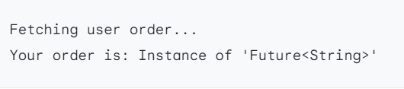
Async and await Example. Synchronous func
Future<String> fetchUserOrder() =>
// Imagine that this function is
// more complex and slow.
Future.delayed(
const Duration(seconds: 2),
() => 'Large Latte',
);
String createOrderMessage() {
var order = fetchUserOrder();
return 'Your order is: $order';
}
void main() {
print('Fetching user order...');
print(createOrderMessage());
}
Notes:
Как показано в следующих двух примерах, ключевые слова async и await приводят к созданию асинхронного кода, который выглядит очень похоже на синхронный. Единственные различия выделены в асинхронном примере, который - если ваше окно достаточно широкое - находится справа от синхронного примера.

Slide 66
Async and await Example. Asynchronous func
Future<String> fetchUserOrder() =>
// Imagine that this function is
// more complex and slow.
Future.delayed(
const Duration(seconds: 2),
() => 'Large Latte',
);
Future<String> createOrderMessage() async {
var order = await fetchUserOrder();
return 'Your order is: $order';
}
Future<void> main() async {
print('Fetching user order...');
print(await createOrderMessage());
}
Notes:
Как показано в следующих двух примерах, ключевые слова async и await приводят к созданию асинхронного кода, который выглядит очень похоже на синхронный. Единственные различия выделены в асинхронном примере, который - если ваше окно достаточно широкое - находится справа от синхронного примера.

Slide 67
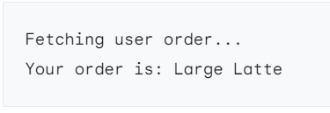
Async and await Example. Asynchronous func
Future<String> fetchUserOrder() =>
// Imagine that this function is
// more complex and slow.
Future.delayed(
const Duration(seconds: 2),
() => 'Large Latte',
);
Future<String> createOrderMessage() async {
var order = await fetchUserOrder();
return 'Your order is: $order';
}
Future<void> main() async {
print('Fetching user order...');
print(await createOrderMessage());
}
Notes:
Как показано в следующих двух примерах, ключевые слова async и await приводят к созданию асинхронного кода, который выглядит очень похоже на синхронный. Единственные различия выделены в асинхронном примере, который - если ваше окно достаточно широкое - находится справа от синхронного примера.

Slide 68
void main() async { countSeconds(4); await printOrderMessage(); }
Future<void> printOrderMessage() async {
print('Awaiting user order...');
var order = await fetchUserOrder();
print('Your order is: $order');
}
Future<String> fetchUserOrder() {
return Future.delayed(const Duration(seconds: 4), () => 'Large Latte');
}
void countSeconds(int s) {
for (var i = 1; i <= s; i++) {
Future.delayed(Duration(seconds: i), () => print(i));
}
}

Slide 69
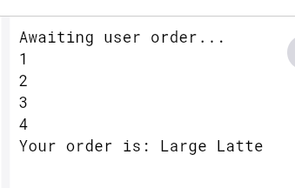
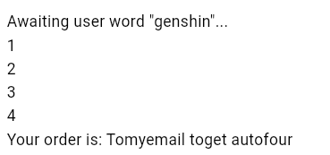
void main() async { countSeconds(4); await printOrderMessage(); }
Future<void> printOrderMessage() async {
print('Awaiting user order...');
var order = await fetchUserOrder();
print('Your order is: $order');
}
Future<String> fetchUserOrder() {
return Future.delayed(const Duration(seconds: 4), () => 'Large Latte');
}
void countSeconds(int s) {
for (var i = 1; i <= s; i++) {
Future.delayed(Duration(seconds: i), () => print(i));
}
}

Slide 70
void main() async { countSeconds(8); await printOrderMessage(); }
Future<void> printOrderMessage() async {
var order = await fetchUserOrder();
print('Awaiting user order...');
print('Your order is: $order');
}
Future<String> fetchUserOrder() {
// Imagine that this function is more complex and slow.
return Future.delayed(const Duration(seconds: 4), () => 'Large Latte');
}
void countSeconds(int s) {
for (var i = 1; i <= s; i++) {
Future.delayed(Duration(seconds: i), () => print(i));
}
}

Slide 71
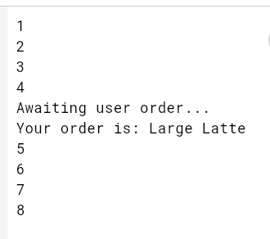
void main() async { countSeconds(8); await printOrderMessage(); }
Future<void> printOrderMessage() async {
var order = await fetchUserOrder();
print('Awaiting user order...');
print('Your order is: $order');
}
Future<String> fetchUserOrder() {
// Imagine that this function is more complex and slow.
return Future.delayed(const Duration(seconds: 4), () => 'Large Latte');
}
void countSeconds(int s) {
for (var i = 1; i <= s; i++) {
Future.delayed(Duration(seconds: i), () => print(i));
}
}

Slide 72
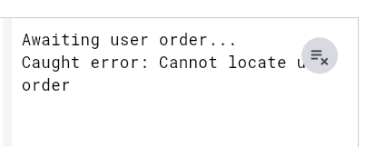
Example: async and await with try-catch
Future<void> printOrderMessage() async {
try {
print('Awaiting user order...');
var order = await fetchUserOrder();
print(order);
} catch (err) {
print('Caught error: $err');
}
}
Future<String> fetchUserOrder() {
var str = Future.delayed(
const Duration(seconds: 4),
() => throw 'Cannot locate user order');
return str;
}
void main() async {
await printOrderMessage();
}

Slide 73
Futures and error handling. The Future API and callbacks
Функции, использующие Future API, регистрируют обратные вызовы, которые обрабатывают значение (или ошибку), завершающее Future. Например:
myFunc().then(processValue).catchError(handleError);
Notes:
Язык Dart имеет встроенную поддержку асинхронности, что делает асинхронный код Dart намного проще для чтения и написания. Однако в некоторых кодах - особенно в старых - могут по-прежнему использоваться методы Future, такие как then(), catchError() и whenComplete().
Зарегистрированные обратные вызовы срабатывают по следующим правилам: обратный вызов then() срабатывает, если он вызван для Future, которое завершается со значением; обратный вызов catchError() срабатывает, если он вызван для Future, которое завершается с ошибкой.
В приведенном выше примере, если Future от myFunc() завершается со значением, срабатывает обратный вызов then(). Если внутри then() не возникает новой ошибки, обратный вызов catchError() не срабатывает. С другой стороны, если myFunc() завершается с ошибкой, обратный вызов then() не срабатывает, а обратный вызов catchError() срабатывает.

Slide 74
Examples of using then() with catchError()
Цепочки вызовов then() и catchError() - распространенный паттерн при работе с Futures, который можно рассматривать как «грубый» эквивалент блоков try-catch.
myFunc().then((value) {
doSomethingWith(value);
...
throw Exception('Some arbitrary error');
}).catchError(handleError);
Notes:
В следующем примере рассматривается выброс исключения из обратного вызова then() и демонстрируется универсальность функции catchError() в качестве обработчика ошибок:
Если Future в myFunc() завершается со значением, срабатывает обратный вызов then(). Если код внутри обратного вызова then() бросает (как в примере выше), то будущее then() завершается с ошибкой. Эта ошибка обрабатывается функцией catchError().
Если Future функции myFunc() завершается с ошибкой, то Future функции then() завершается с этой ошибкой. Эта ошибка также обрабатывается функцией catchError().
Независимо от того, где возникла ошибка - в myFunc() или в then(), catchError() успешно справляется с ней.

Slide 75
Error handling within then()
Для более детальной обработки ошибок вы можете зарегистрировать второй (onError) обратный вызов в then(), чтобы обрабатывать Futures, завершенные с ошибками. Вот запись then():
Future<R> then<R>(FutureOr<R> Function(T value) onValue, {Function? onError});
Регистрируйте необязательный обратный вызов onError только в том случае, если вы хотите различать ошибку, переданную в then(), и ошибку, сгенерированную внутри then():

Slide 76
Error handling within then()
asyncErrorFunction().then(successCallback, onError: (e) {
handleError(e); // Original error.
anotherAsyncErrorFunction(); // Oops, new error.
}).catchError(handleError); // Error from within then() handled.
Notes:
В приведенном выше примере ошибка в Future функции asyncErrorFunction() обрабатывается обратным вызовом onError; другая функция anotherAsyncErrorFunction() приводит к завершению Future функции then() с ошибкой; эта ошибка обрабатывается вызовом catchError().
В общем случае не рекомендуется применять две разные стратегии обработки ошибок: регистрируйте второй обратный вызов только в том случае, если есть веская причина перехватить ошибку внутри then().

Slide 77
Errors in the middle of a long chain
Future<String> one() => Future.value('from one'); Future<String> two() => Future.error('error from two');
Future<String> three() => Future.value('from three'); Future<String> four() => Future.value('from four');
void main() {
one()
.then((_) => two())
.then((_) => three())
.then((_) => four())
.then((value) => value.length)
.catchError((e) {
print('Got error: $e'); // Finally, callback fires.
return 42; // Future completes with 42.
}).then((value) {
print('The value is $value');
});
}
Notes:
Обычно в цепочке есть несколько вызовов then(), а ошибки, возникающие в любой части цепочки, отлавливаются с помощью catchError():
// Output of this program
: // Got error: error from two
// The value is 42
В приведенном выше коде будущее One() завершается со значением, а будущее Two() завершается с ошибкой. Когда then() вызывается для Future, которое завершается с ошибкой, обратный вызов then() не срабатывает. Вместо этого будущее then() завершается с ошибкой своего получателя. В нашем примере это означает, что после вызова two() Future, возвращаемое каждым последующим then()завершается с ошибкой two(). Эта ошибка окончательно обрабатывается в функции catchError().

Slide 78
Handling specific errors
Что, если мы хотим поймать конкретную ошибку? Или поймать несколько ошибок?
Функция catchError() принимает необязательный именованный аргумент test, который позволяет нам запросить тип возникшей ошибки.
Future<T> catchError(Function onError, {bool Function(Object error)? test});

Slide 79
Handling specific errors
void main() {
handleAuthResponse(const {'username': 'dash', 'age': 3})
.then((_) => ...)
.catchError(handleFormatException, test: (e) => e is FormatException)
.catchError(handleAuthorizationException,
test: (e) => e is AuthorizationException);
}
Notes:
Рассмотрим handleAuthResponse(params), функцию, которая аутентифицирует пользователя на основе предоставленных параметров и перенаправляет его на соответствующий URL. Учитывая сложный рабочий процесс, handleAuthResponse() может генерировать различные ошибки и исключения, и вы должны обрабатывать их по-разному. Вот как это можно сделать с помощью теста:

Slide 80
Async try-catch-finally using whenComplete()
Если then().catchError() отражает try-catch, то whenComplete() является эквивалентом 'finally'. Обратный вызов, зарегистрированный в whenComplete(), вызывается, когда приемник whenComplete() завершается, независимо от того, делает ли он это со значением или с ошибкой:
final server = connectToServer();
server
.post(myUrl, fields: const {'name': 'Dash', 'profession': 'mascot'})
.then(handleResponse)
.catchError(handleError)
.whenComplete(server.close);
Notes:
Мы хотим вызывать server.close независимо от того, выдает ли server.post() корректный ответ или ошибку. Мы обеспечиваем это, помещая его внутрь whenComplete().

Slide 81
Completing the Future returned by whenComplete()
void main() {
asyncErrorFunction()
// Future completes with an error:
.then((_) => print("Won't reach here"))
// Future completes with the same error:
.whenComplete(() => print('Reaches here'))
// Future completes with the same error:
.then((_) => print("Won't reach here"))
// Error is handled here:
.catchError(handleError);
}
Notes:
Если внутри whenComplete() не выдается ошибка, ее Future завершается так же, как и Future, для которого была вызвана whenComplete(). Это проще всего понять на примерах.
В приведенном ниже коде Future функции then() завершается с ошибкой, поэтому Future функции whenComplete() также завершается с этой ошибкой.

Slide 82
Completing the Future returned by whenComplete()
void main() {
asyncErrorFunction()
// Future completes with an error:
.then((_) => ...)
.catchError((e) {
handleError(e);
printErrorMessage();
return someObject; // Future completes with someObject
}).whenComplete(() => print('Done!')); // Future completes with someObject
}
Notes:
В приведенном ниже коде будущее then() завершается с ошибкой, которая теперь обрабатывается функцией catchError(). Поскольку будущее catchError() завершается с некоторым объектом, будущее whenComplete() завершается с тем же объектом.

Slide 83
Errors originating within whenComplete()
Если обратный вызов whenComplete() выбрасывает ошибку, то будущее whenComplete() завершается с этой ошибкой:
void main() {
asyncErrorFunction()
// Future completes with a value:
.catchError(handleError)
// Future completes with an error:
.whenComplete(() => throw Exception('New error'))
// Error is handled:
.catchError(handleError);
}
Notes:
шибки, возникающие при выполнении функции whenComplete()

Slide 84
Failing to register error handlers early
void main() {
Future<Object> future = asyncErrorFunction();
// BAD: Too late to handle asyncErrorFunction() exception.
Future.delayed(const Duration(milliseconds: 500), () {
future.then(...).catchError(...);
});
}
Notes:
Очень важно, чтобы обработчики ошибок устанавливались до завершения Future: это позволяет избежать ситуаций, когда Future завершается с ошибкой, а обработчик ошибки еще не подключен, и ошибка случайно распространяется. Рассмотрим этот код:
В приведенном выше коде catchError() регистрируется только через полсекунды после вызова asyncErrorFunction(), и ошибка остается необработанной.
Проблема исчезнет, если вызвать asyncErrorFunction() внутри обратного вызова Future.delayed():

Slide 85
Failing to register error handlers early
void main() {
Future.delayed(const Duration(milliseconds: 500), () {
asyncErrorFunction()
.then(...)
.catchError(...); // We get here.
});
}
Notes:
Очень важно, чтобы обработчики ошибок устанавливались до завершения Future: это позволяет избежать ситуаций, когда Future завершается с ошибкой, а обработчик ошибки еще не подключен, и ошибка случайно распространяется. Рассмотрим этот код:
В приведенном выше коде catchError() регистрируется только через полсекунды после вызова asyncErrorFunction(), и ошибка остается необработанной.
Проблема исчезнет, если вызвать asyncErrorFunction() внутри обратного вызова Future.delayed():

Slide 86
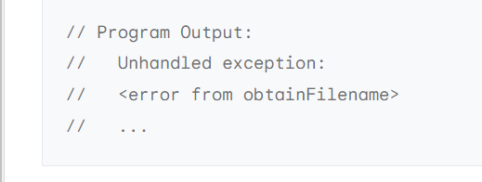
Potential problem: accidentally mixing synchronous and asynchronous errors
Future<int> parseAndRead(Map<String, dynamic> data) {
final filename = obtainFilename(data); // Could throw.
final file = File(filename);
return file.readAsString().then((contents) {
return parseFileData(contents); // Could throw.
});
}
Notes:
Функции, возвращающие фьючерсы, почти всегда должны выдавать свои ошибки в будущем. Поскольку мы не хотим, чтобы вызывающим такие функции приходилось реализовывать несколько сценариев обработки ошибок, мы хотим предотвратить утечку любых синхронных ошибок. Рассмотрим этот код:
Две функции в этом коде потенциально могут работать синхронно: obtainFilename(data () и parseFileData(). Поскольку функция parseFileData() выполняется внутри обратного вызова then(), ее ошибка не просачивается за пределы функции. Вместо этого Future функции then() завершается с ошибкой parseFileData(), ошибка в конечном итоге завершает Future функции parseAndRead(), и ошибка может быть успешно обработана функцией catchError().
Но функция obtainFilename() не вызывается внутри обратного вызова then(); если она бросает, происходит синхронное распространение ошибки:

Slide 87
Potential problem: accidentally mixing synchronous and asynchronous errors
void main() {
parseAndRead(data).catchError((e) {
print('Inside catchError');
print(e);
return -1;
});
}
Notes:
Поскольку использование функции catchError() не фиксирует ошибку, клиент функции parseAndRead() должен реализовать отдельную стратегию обработки ошибок для этой ошибки.

Slide 88
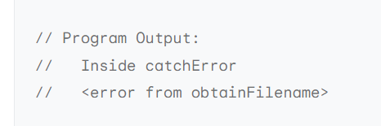
Solution: Using Future.sync() to wrap your code
Future<int> parseAndRead(Map<String, dynamic> data) {
return Future.sync(() {
final filename = obtainFilename(data); // Could throw.
final file = File(filename);
return file.readAsString().then((contents) {
return parseFileData(contents); // Could throw.
});
});
}
Notes:
Решение: Использование Future.sync() для обертывания вашего кода
Чтобы исключить возможность случайного выброса синхронной ошибки из функции, обычно тело функции оборачивается в новый обратный вызов Future.s
сли обратный вызов возвращает значение, не относящееся к будущему, Future.sync() завершается с этим значением. Если обратный вызов отбрасывает (как в примере выше), Future завершается с ошибкой. Если обратный вызов сам возвращает Future, то значение или ошибка этого Future завершает Future.sync().
С кодом, обернутым внутри Future.sync(), catchError() может обрабатывать все ошибки:ync():

Slide 89
Future.sync()
Future.sync() делает ваш код устойчивым к не пойманным исключениям. Если в вашей функции много кода, есть вероятность, что вы делаете что-то опасное, не осознавая этого:
Future fragileFunc() {
return Future.sync(() {
final x = someFunc(); // Unexpectedly throws in some rare cases.
var y = 10 / x; // x should not equal 0.
...
});
}
Notes:
Future.sync() не только позволяет обрабатывать ошибки, о которых вы знаете, что они могут возникнуть, но и предотвращает их случайную утечку из вашей функции.

